Slide 1
迹忆
SMS
@
by—24组

Slide 2
CONTENTS
1
构思背景
2
产品功能
3
产品亮点

Slide 3

PART1 构思背景

Slide 4
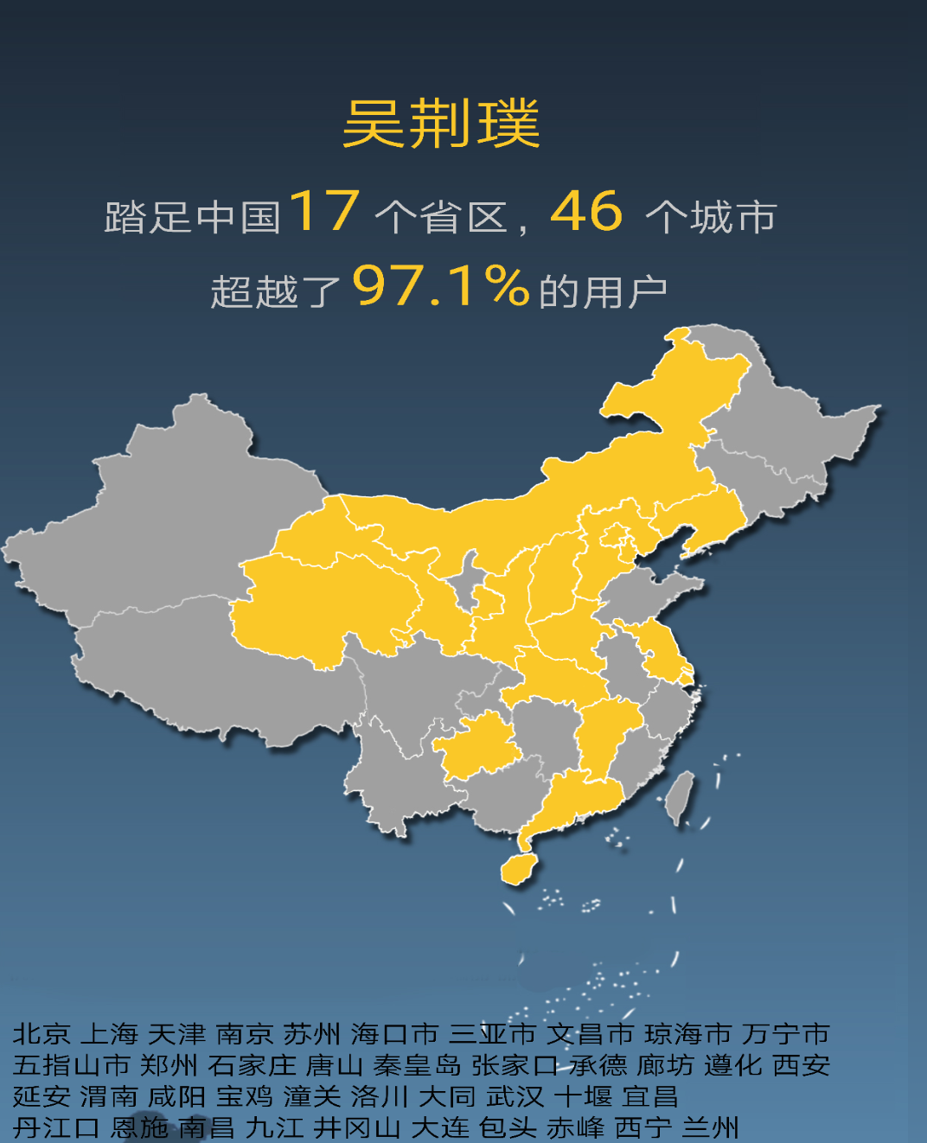
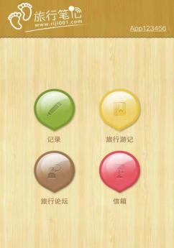
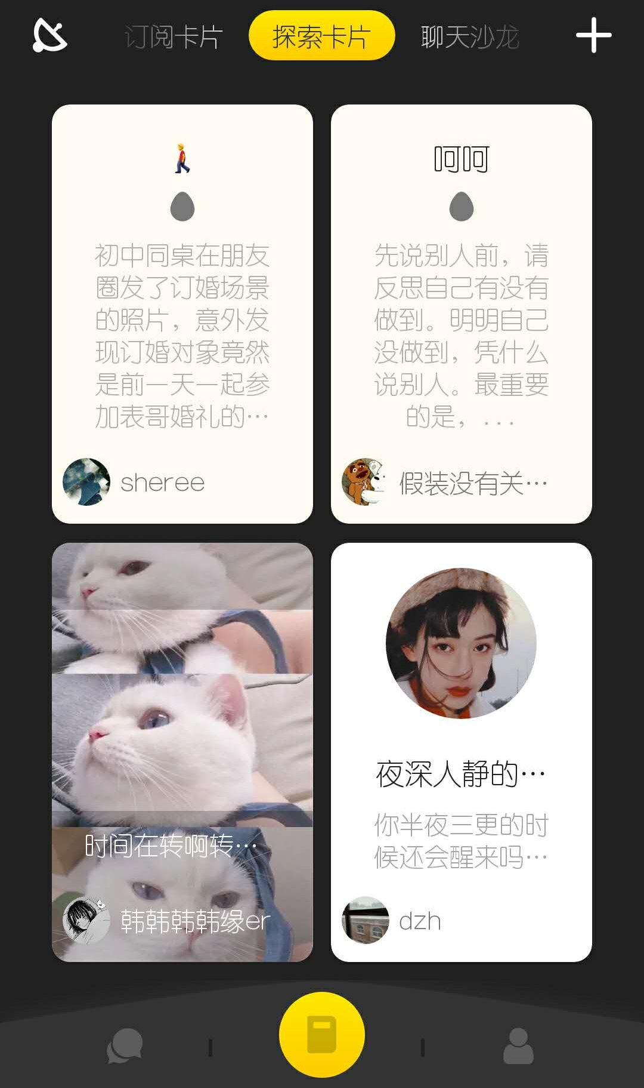
西瓜足迹
旅行笔记
TIME
功能比较单一，只能够记录到达的地方，优点是显示方法直观
平行世界
足迹
迹忆

Slide 5
西瓜足迹
旅行笔记
TIME
以游记的形式记录旅行点滴，缺点是比较费时
平行世界
足迹
迹忆

Slide 6
西瓜足迹
平行世界
碎片化记录的理念体现得很好，用户之间的交流较为深度
旅行笔记
TIME
平行世界
足迹
迹忆

Slide 7
PART2 功能介绍

Slide 8
迹忆卡片
迹忆广场
迹 忆
迹忆信笺
迹忆地图

Slide 9
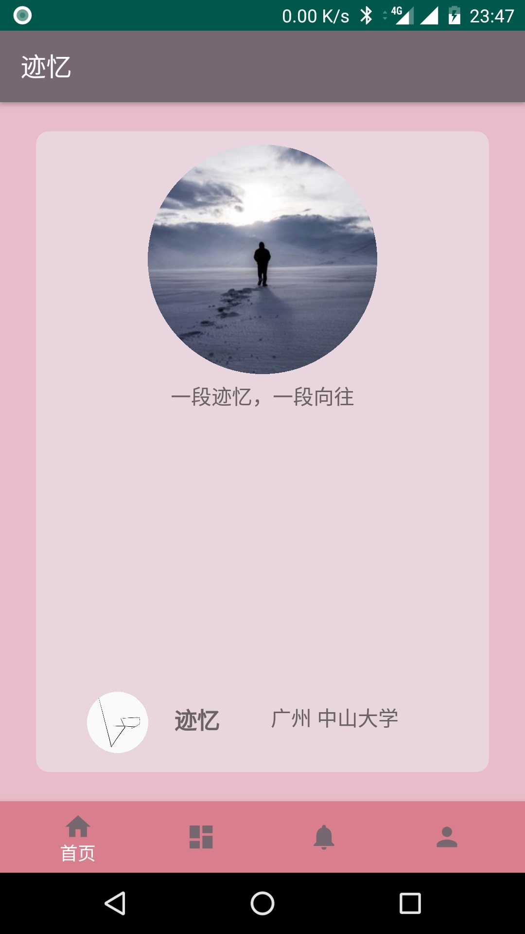

首页
迹忆广场——首页
迹忆地图
消息中心
我的迹忆——个人信息

Slide 10
迹忆广场
一段音乐、一幅图片、一行文字，都可以作为旅途中的一个难忘瞬间被记录
推荐合适的卡片给当前用户
拾取他人的卡片并开启对话

Slide 11

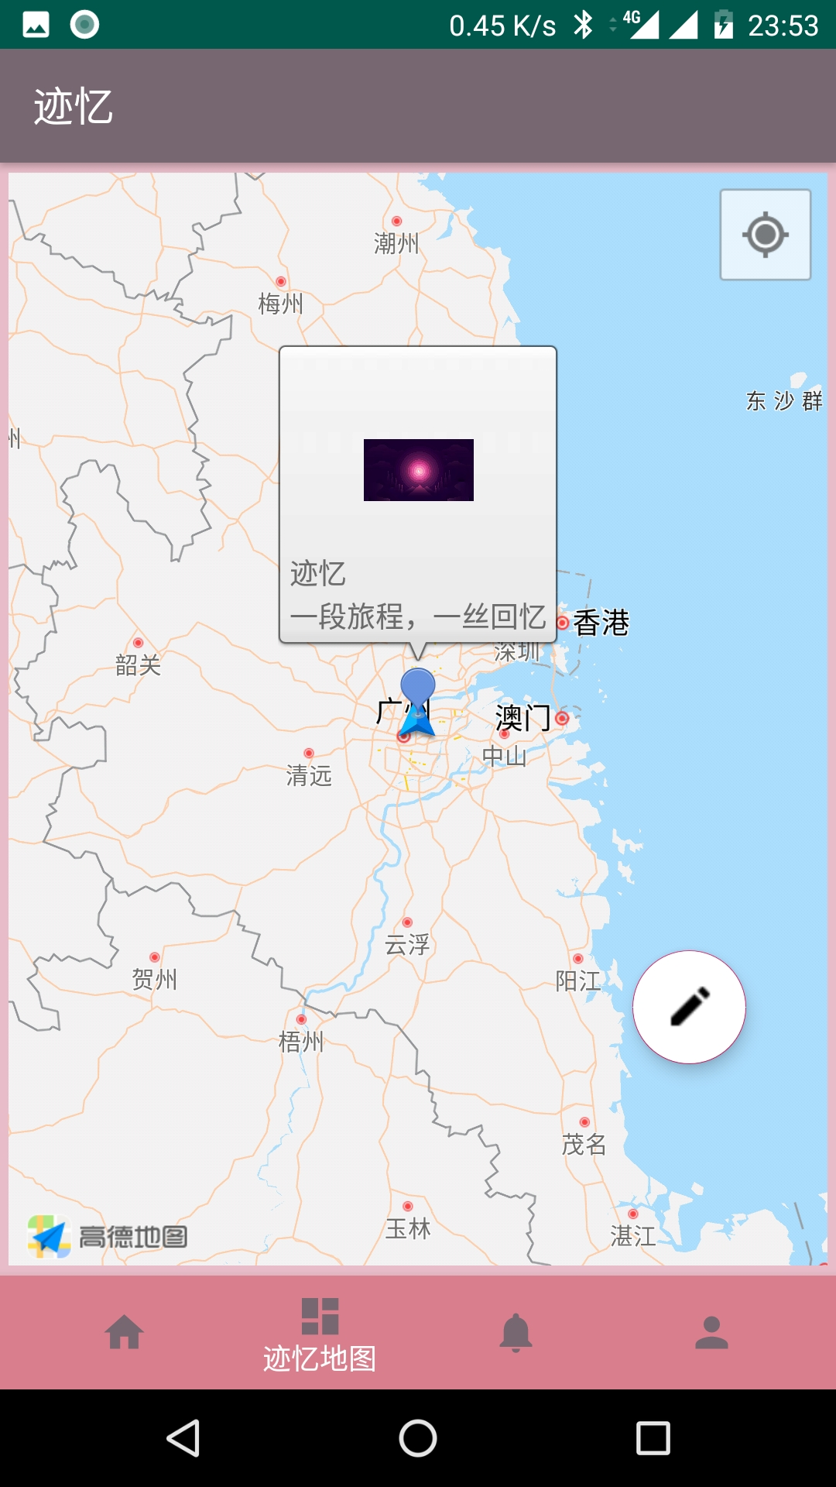







迹忆地图
点开地图界面，展示整体地图。
红色坐标指针表示用户点亮的地方
用手指移动地图，查看完整地图
点击地图，进入详细地图，显示当前位置

Slide 12
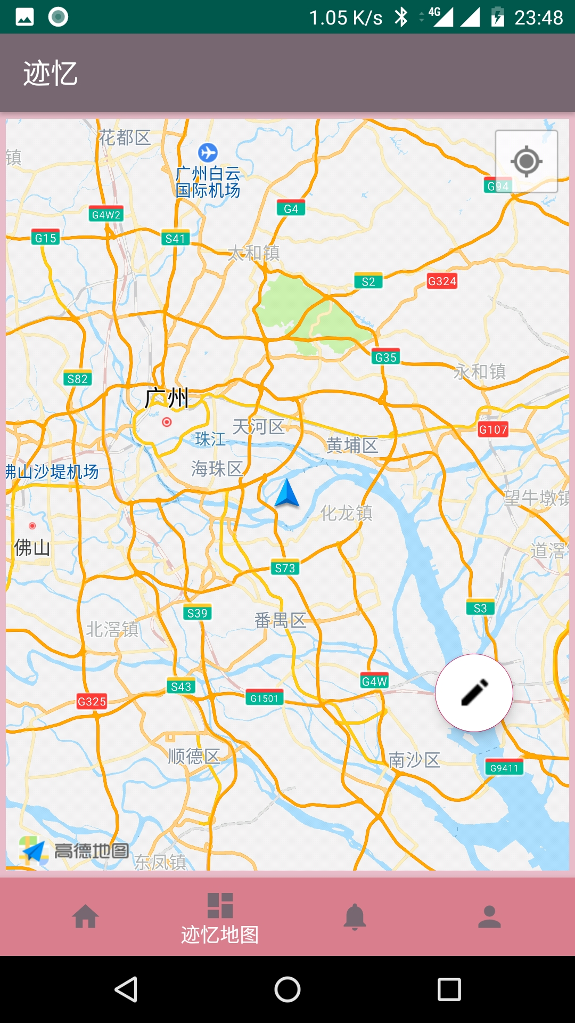
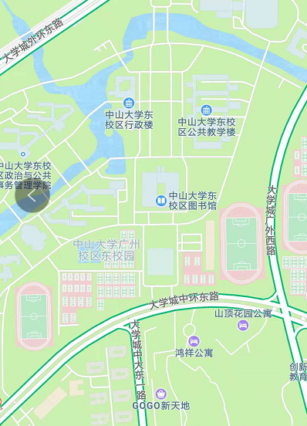

迹忆地图
中山大学
放大地图
点击搜索，可以搜索地图上的地点

Slide 13


迹忆地图
蓝色指针标记想去的地方
红色指针标记点亮的地方
添加并编辑我的迹忆卡片，这将进入卡片编辑界面
为当前地图拍照或添加图片，添加的图片会保存到迹忆卡片
点击地图具体位置，浮出“迹忆”按钮。可记录下每一个旅行中的精彩时刻。

Slide 14
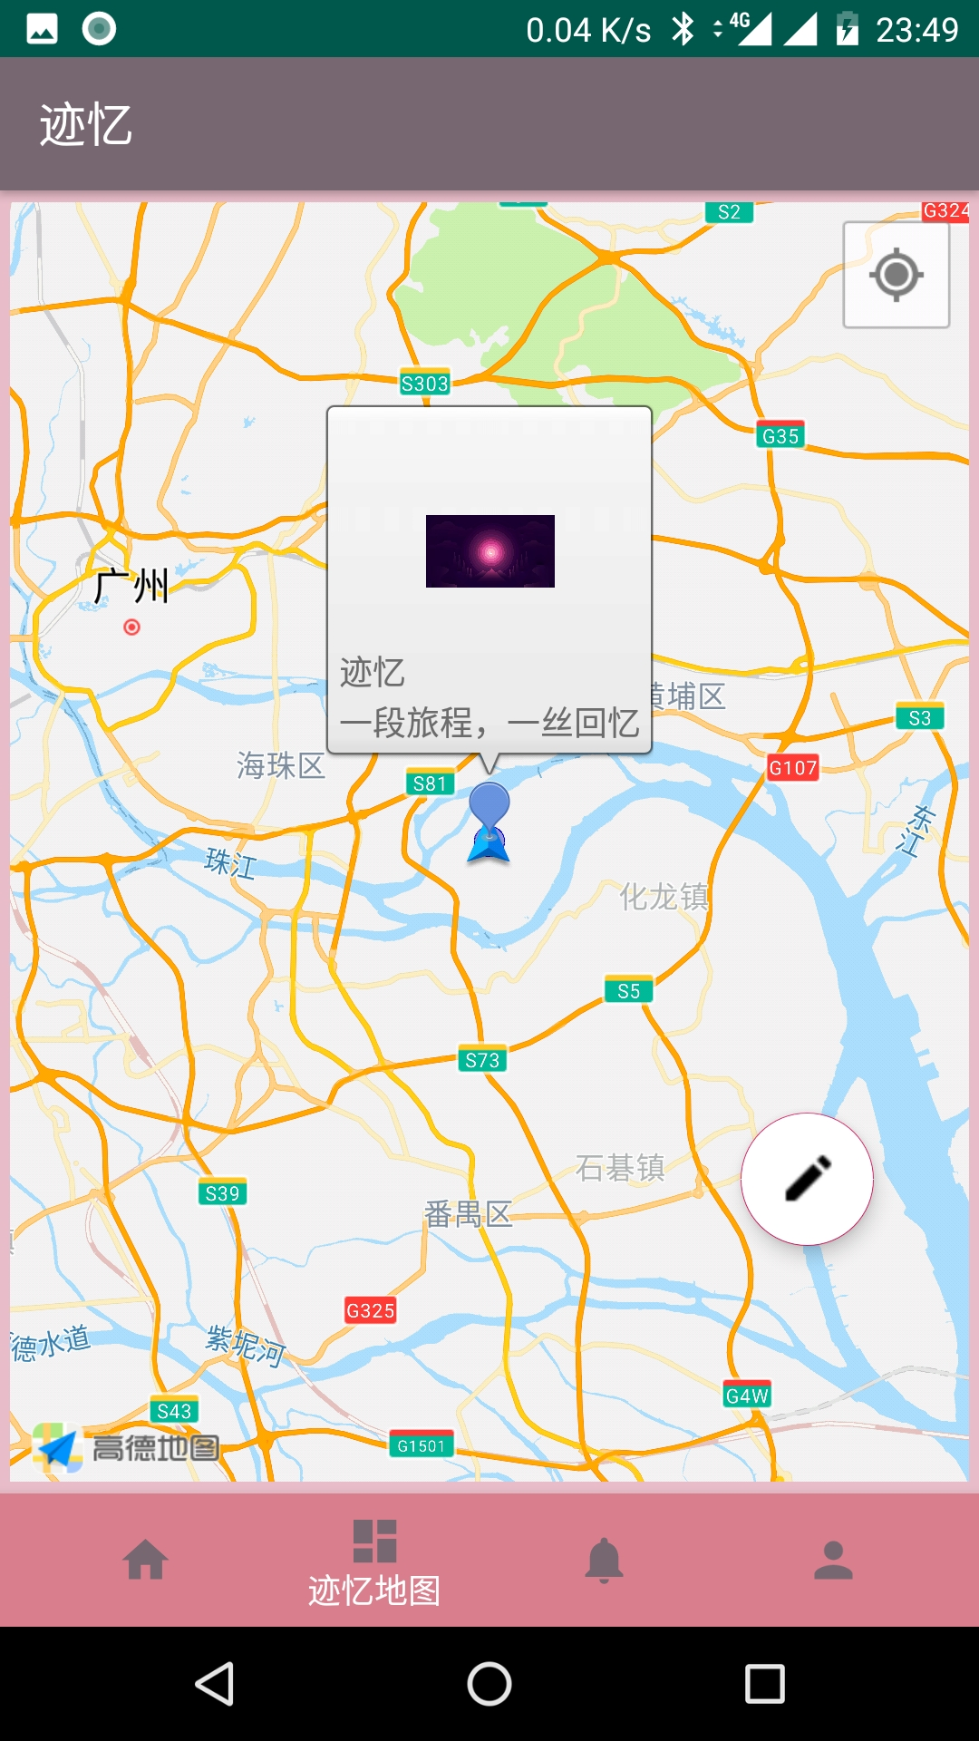
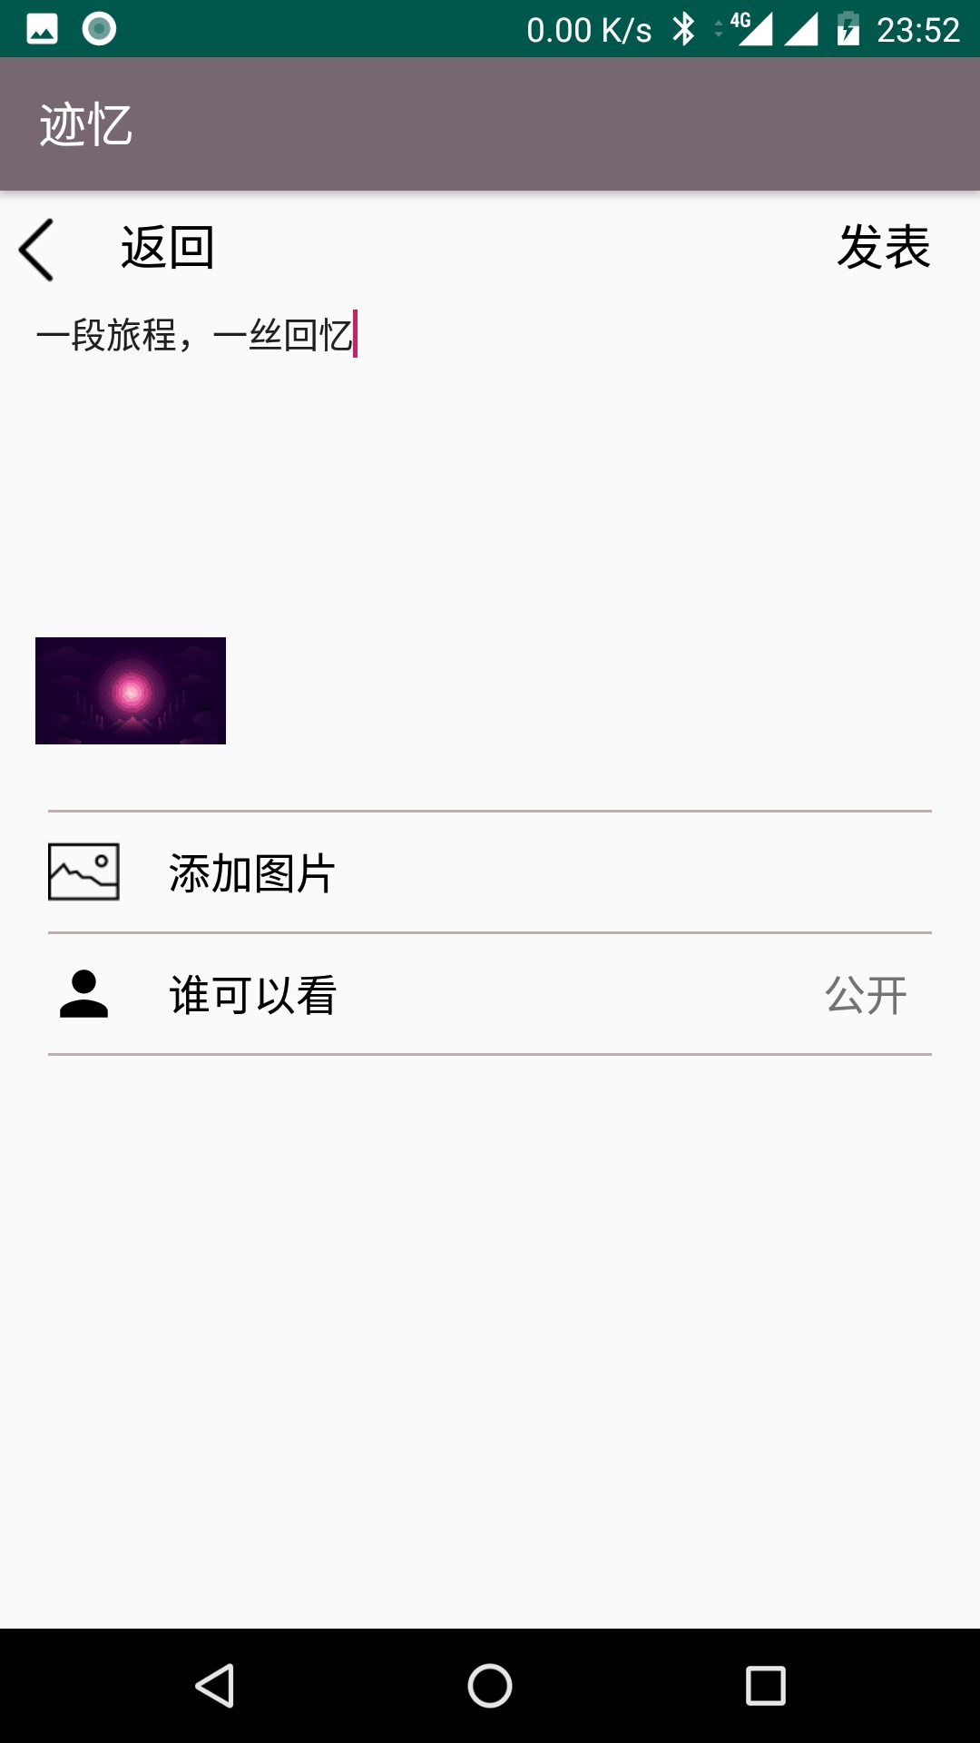
在地图上展示迹忆卡片
迹忆卡片编辑界面

Slide 15
PART3 产品亮点

Slide 16
碎片化
将游记的形式碎片化。
一段音乐、一幅图片、一行文字，都可以作为旅途中的一个难忘瞬间被记录下来
深度交流
作为交流社区，迹忆采用用户一对一交流的形式，用户只可以通过赠送迹忆晶石开启与他人的对话通道，有效扩展了交流深度

Slide 17
迹忆地图
30
将足迹所到之处一一点亮，以时间和空间为轴展开，为用户提供了更清晰、直观、立体的记忆。
削弱“大V”效应
普通分享类APP上，“明星大V”的帖子会被热议，而普通用户的发帖可能无人问津，这在某种程度上也会打击普通用户的活跃度。迹忆不设有公开的点赞和评论功能，让每一个用户都随心所欲地表达想法，彰显独特。

Slide 18
THANK YOU！
by—24组
张晓帆
张星
张子权赵俊祥

